Slide 1


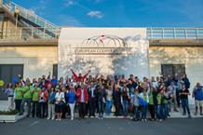
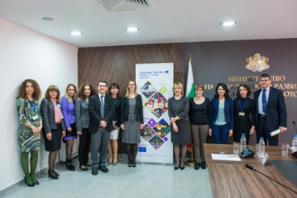


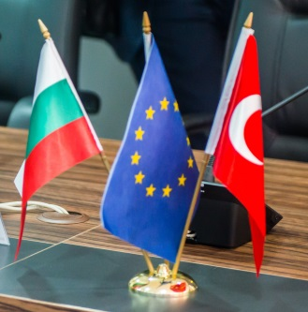

ПАРТНЬОРСТВО трансгранично сътрудничество
Програма Interreg - ИПП за ТГС България-Турция
CCI 2014TC16I5CB005

Slide 2


Партньорство и трансгранично сътрудничество
по дефиниция…
partnership
[ˈpɑːtnəʃɪp], noun*
състоянието или условията да си партньор;
формален или неформален съюз от лица или организации, свързани тясно в някакво отношение
Синоними:
сътрудничество, съюз, връзка, приятелство
* Cambridge Advanced Learner’s Dictionary,
Cambridge University Press ©

Slide 3
Партньорство и трансгранично сътрудничество
в контекста на Програмата…
партньорство
Формален съюз от институции, създаден с цел изпълнението на проект, съгласно установени критерии за сътрудничество и процедури за взаимопомощ, в съответствие с изискванията на Програмата
Правила за партньорство
Партньорството включва най-малко 1 партньор от всяка страна на границата, действащи в духа на сътрудничеството
Партньорството се създава по силата на споразумение, подписано от всички партньори. Споразумението за партньорство урежда правата и задълженията на всички страни и установява принципа на Водещия партньор
Партньорството се представлява от Водещ партньор, отговорен от името на всички партньори за специфични задължения към Управляващия орган по координирането, управлението и изпълнението на проекта
Партньорството се състои най-много от 5 партньора, включително Водещия партньор
Партньорството включва партньори, покриващи определени критерии за допустимост

Slide 4

Партньорство и трансгранично сътрудничество
максимален брой проектни предложения
1
Кандидат може да подаде само 1 проектно предложение като Водещ партньор
max
В случай, че организация подаде проектно предложение като Водещ партньор може да участва в не повече от 2 проекта като партньор
3
Кандидат може да подаде не повече от 3 проектни предложения като проектен партньор
max
В случай, че организация не подаде проектно предложение като Водещ партньор, може да участва в не повече от 3 проекта като партньор
Ако посочените ограничения не са спазени, всички проектни предложения с участието на проектния партньор се отхвърлят

Slide 5
Допустимост на кандидатите
Кой може да бъде проектен партньор?
Водещият партньор и проектните партньори трябва да са
Юридически лица в съответствие с националното законодателство на държавата, в която са установени
Регистрирани в допустимия трансграничен регион
Организации с нестопанска цел
Директно отговорни за подготовката и изпълнението на проекта, а не действащи като посредници
Недопустими по Поканата за набиране на проектни предложения са проектни партньори, които попадат в която и да е от категориите посочени в т. 2.5.1.1, 2) от Насоките за кандидатстване, между които банкрут, несъстоятелност, задължения свързани с данъци или социални осигуровки
Изключения от правилата за допустимост
В случай, че структура на местен/регионален/национален орган не е или не може да действа като юридическо лице, централната организация, ако такава съществува, е партньор по проекта
В случай, че съгласно нормативен акт областта на компетентност на национален/регионален публичен орган се простира до избираемата област на Програмата, или структури на централни държавни органи, разположени в допустимия трансграничния регион, които не могат да бъдат регистрирани като юридически лица, то централният орган е партньор по проекта

Slide 6
Принцип на водещия партньор
Какво означава „водещ партньор“?
Водещ партньор
Преди подаване на проектното предложение проектните партньори определят един от тях за Водещ партньор
Водещият партньор е официалният представител на партньорството, натоварен с редица отговорности пред партньорите и пред Програмата. Ключовата роля на Водещият партньор е формално договорена чрез подписването на т.нар. Споразумение за партньорство
Водещият партньор трябва да е регистриран
в допустимия трансграничен регион между България и Турция
+
най-малко 12 месеца преди крайния срок за подаване на проектните предложения
Задълженията на Водещия партньор включват най-малко
Подписване на Договора за субсидия и последващи негови изменения с УО
Установяване на правила между проектните партньори, които да гарантират управление на дейностите и средствата по проекта
Събиране на информация от всички проектни партньори и докладване на изпълнението на проекта пред Програмата
Удостоверяване, че разходите са извършени в изпълнение на дейности по проекта
Трансфер на верифицираните по Договора за субсидия средства на проектните партньори

Slide 7
Споразумение за партньорство
Какво е Споразумение за партньорство?
Споразумението за партньорство е документ, който
определя изискванията към страните за правилното управление на проекта
установява правата и отговорностите на всички партньори
урежда правила за сътрудничество с външни за проекта органи
гарантира доброто финансово управление на средствата по проекта
вменява задължения за възстановяване на предоставената субсидия в случаите на недължимо изплатени суми
Споразумението за партньорство е
&
официален
обвързващ
договор, който трябва да се подпише от всички страни с необходимата отговорност
Образец на Споразумение за партньорство е публикуван в Насоките за кандидатстване (Приложение 2)
Образецът на Споразумение за партньорство посочва минималните изисквания за съдържанието на споразумението
Проектните партньори могат да включат допълнителни клаузи или да разширят в повече детайли своето споразумение

Slide 8
Трансграничен ефект
Какви са целите на партньорството?
сътрудничество
териториално сближаване
трансграничен ефект
Трансграничен ефект означава
Проектът да води до осезаеми резултати в трансграничния регион на двете страни
Проектът да предоставя предимства не само за проектните партньори, но и за трансграничните целеви групи и допустимия регион
Дейностите по проекта да целят преодоляване на специфични нужди и ограничения на граничния регион
Резултатите от проекта да прибавят допълнителна добавена стойност за трансграничния регион
Изпълнението на проекта да засилва трансграничното сътрудничество
Проектът да допринася за укрепване на капацитета за сътрудничество
Проектът да насърчава трансграничния подход и да влияе върху преодоляването на регионалните различия
Целите на проекта да съответстват на регионалните и национални стратегии за териториално сближаване

Slide 9
Критерии за сътрудничество
Как се измерва трансграничния ефект?
Трансграничен ефект е спазване на най-малко 3 от следните условия
задължителни
ясно демонстрирани в проектното предложение
включване в едно проектно предложение на идеите, приоритетите и нуждите на заинтересованите страни от двете страни на трансграничния регион
съвместно разработване
тясно свързани и координирани от проектните партньори дейности, които осигуряват постоянен трансграничен контакт
съвместно изпълнение
управление от общ екип, включващ членове, определени от всички проекни партньори, отговарящи за действия от двете страни на границата
един по избор
общо управление
общо финансово изпълнение на проекта - един бюджет на проекта, разпределен между партньорите според дейностите, една банкова сметка за приноса на ЕС
общо финансиране
Създаването на партньорство между организации от двете държави носи трансграничен характер за проекта, но само по себе си не е достатъчно да осигури прякото трансгранично въздействие

Slide 10


Създаване на партньорство
Как да изберем проектни партньори?
Създавайки партньорство, трябва да съобразите
Какви са изискванията на Програмата за партньорството?
Кои партньори са необходими за постигане на целите и резултатите на проекта?
Допустимост на партньорите
Стриктно следвайте Правилата за партньорство, за Допустимост на партньорите и на кандидатите, посочени в Насоките за кандидатстване
Брой на партньорите
Броят на партньорите влияе върху ефективното изпълнение на проекта. По-големият брой партньори изисква по-голяма координация при докладването и финансовото управление. Малките партньорства може да нямат капацитет. Преценете критично възможностите на всеки партньор
Състав на партньорството
Партньорите трябва да имат необходимия опит и знания. Сходният опит помага за справянето със сходни проблеми от всяка страна на границата. Партньорите с различен опит могат да се допълват взаимно, така че уменията на един партньор да отговарят на нуждите на други партньори

Slide 11


Партньорство и проектна идея
Кой е точният партньор?
Имайте предвид правилата на Поканата
Проектите ще бъдат финансирани след конкурентен подбор
Висок приоритет ще бъде даден на проектите, допринасящи за индикаторите за продукт на Програмата, които
не са постигнати
ПО 1 „Околна среда“
Възможни дейности
Инициативи за сътрудничество за намаляване замърсяването на морето
Доставка на оборудване за защита/ запазване/наблюдение на екосистемите и контрол върху замърсяването
Координирани действия за възстановяване на естествените процеси в защитените територии
Разработване на съвместни планове за опазване на защитените територии въз основа на иновативни концепции
Съвместни инициативи за ефективно управление на
защитените територии
Специфична цел 1.2
OI 1.2.4 Брой съвместни инициативи, насочени към опазване природата на морската и брегова зона (вкл. намаляване на битовото замърсяване)
„Непостигнати“ идикатори
OI 1.2.5 Брой съвместни планове за управление/ координирани специфични консервационни дейности в защитени зони

Slide 12



Партньорство и проектна идея
Кой е точният партньор?
ПО 2 „Устойчив туризъм“
Специфична цел 2.1
Възможни дейности
OI.2.1.1 Обща дължина на изграден или обновен достъп до природни, културни или исторически обекти (километри)
Инвестиции за достъп до туристически обекти – пътища, велосипедни маршрути, пешеходни пътеки
Публична инфраструктура на туристически обекти – електричество, водоснабдяване, канализация
Инвестиции за реставрация и консервация на туристически обекти
OI.2.1.2 Обща дължина на новоизградени или обновени велосипедни алеи / пешеходни алеи (километри)
„Непостигнати“ идикатори
OI.2.1.3 Брой новоизградени/ реновирани съоръжения, в/водещи до туристически обекти
OI.2.1.4 Брой реконструирани/ възстановени културни и исторически обекти
Специфична цел 2.2
Възможни дейности
OI.2.2.5 Брой участници в обучения и дейности за изграждане на капацитет в областта на устойчивия туризъм
Обучение и подкрепа за туристически организации за подобряване качеството на предоставените услуги и продукти, и повишаване уменията на персонала
Съвместни дейности за популяризиране на общи туристически дестинации в граничния регион
Специфична цел 2.3
OI.2.3.2 Брой публични инициативи, свързани с популяризиране на устойчивото използване на природните, исторически и културни ресурси

Slide 13
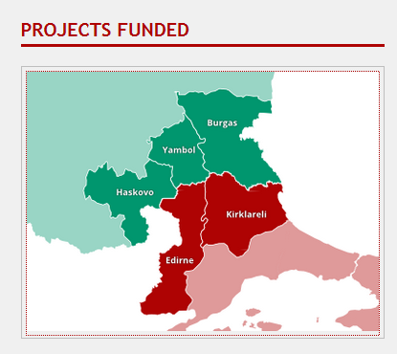
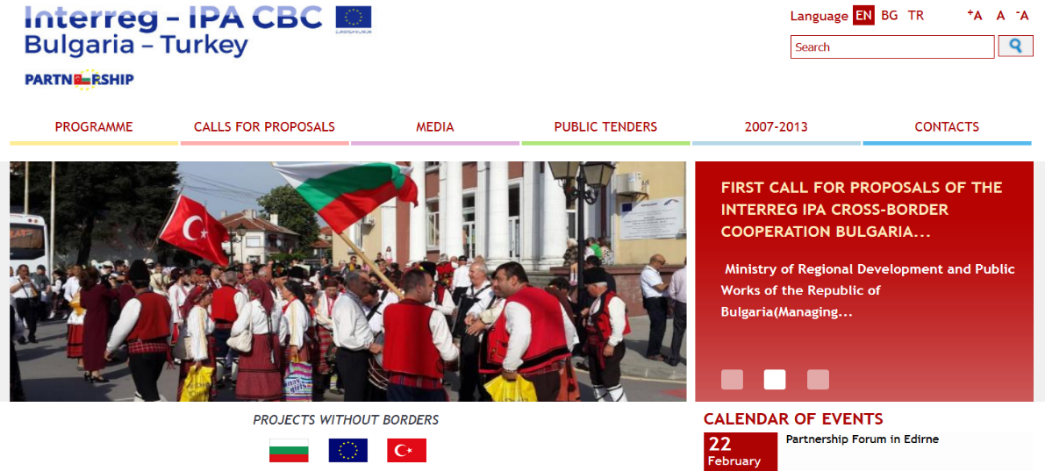
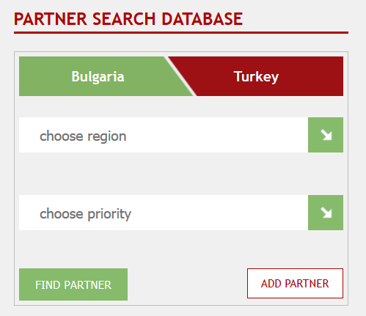
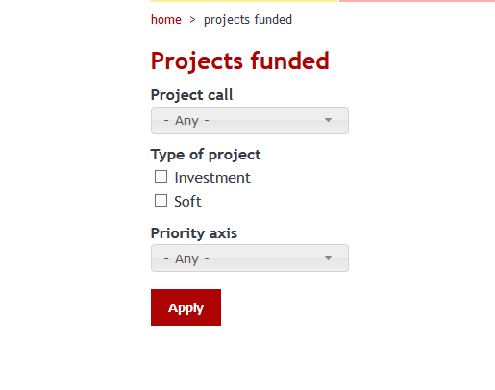
Partnership Search
Как да намерите проектен партньор?
Подкрепа за намиране на проектни партньори
Партньорска база данни
http://www.ipacbc-bgtr.eu/
Регистрирайте се и потърсете проектен партньор
Проверете за вече създадени партньорства

Slide 14
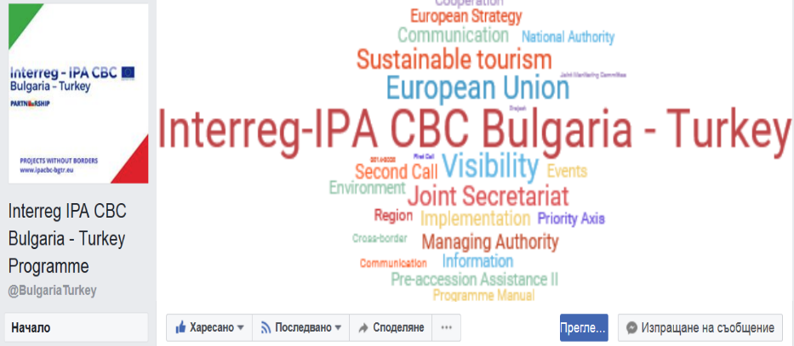
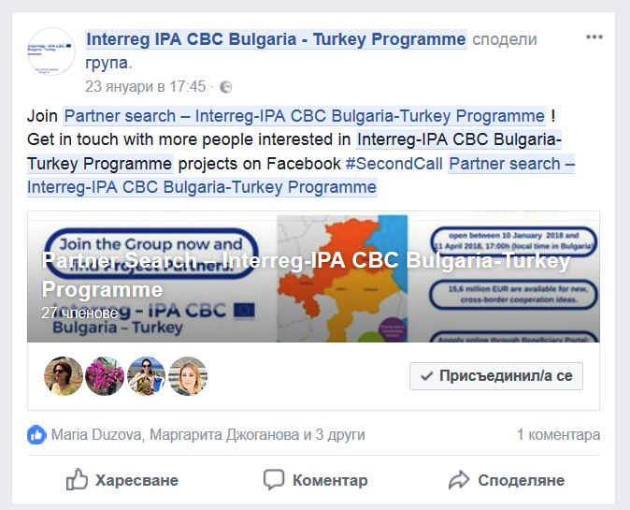
Partnership Search
Как да намерите партньор?
www.facebook.com/BulgariaTurkey/
Следвайте ни on-line
www.facebook.com/
groups/PartnerSearchInterregIPABGTR/
Присъединете се към групата ни за намиране на проектни партньори

Slide 15

Оценка на партньорството
Как бива преценено партньорството?
Партньорството е предмет на оценка
1
на етапа на оценката за
административно съответствие и допустимост
Проектното Ви предложение ще бъде проверено за административно съответствие и допустимост по критерии, произтичащи от партньорството, което сте създали
Проектното предложение продължава на следващия етап на оценката само ако покрива всички критерии
Критерии за административно съответствие и допустимост, свързани с партньорството
Включва ли партньорството най-малкото един партньор от всяка от страните?
Спазено ли е изискването за максимален брой подадени предложения от една организация като Водещ партньор и като проектен партньор?
Регистриран ли е най-малко 12 месеца преди крайния срок на поканата Водещият партньор?
Покриват ли всички проектни партньори критериите за допустимост, посочени в раздел 2.5.1 на Насоките за кандидатстване?
Спазени ли са в проектното предложение най-малкото 3 от критериите за сътрудничество? Включени ли са в тях задължителните „съвместно разработване“ и „съвместно изпълнение“?

Slide 16

Оценка на партньорството
Как бива преценено партньорството?
2
на етапа на
Техническа оценка и оценка на качеството
Външни оценители ще проверят капацитета на вашето партньорство. Максималните точки, които могат да бъдат получени са 15 от 100, т.е. тежест на оценката е 15% от общия резултат
Проверката на капацитета на партньорството включва
Компетентност на партньорите за изпълнение на дейностите по проекта
Състав на партньорството в сравнение с проектното предложение
Опит на партньорите в управлението на проекти с публично финансиране, особено в областта, за която се отнася проектът
Ресурси на партньорите – финансови възможности, персонал, оборудване
Съдържанието на проекта, бюджетът, съответствието му с Програмата ще бъдат оценени предвид възможностите на партньорството
Насоченост на дейностите към съвместни инициативи и търсене на общи решения
Съответсвие с целите на Програмата и принос към териториалното сътрудничество
Участие на проектните партньори в изпълнението на дейностите
Съответствие между дейности, компетентност и опит на всеки от партньорите
Разпределение на бюджета между партньорите
Възможност на партньорите по проекта да осигурят институционална и финансова устойчивост на резултатите от проекта

Slide 17





Партньорство изпълнение на проекта
Как да развием сътрудничеството?
Изпълнение
Проектните партньори изпълняват общи задачи с цел постигане на конкретни резултати
Наблюдение
Проектните партньори информират Водещия партньор, който докладва пред органите на Програмата
Управление
Проектните партньори уведомяват партньорството за всяко изменение и оценят влиянието му. Преценят рисковете и прилагат мерки за тяхното управление
Комуникация
Проектните партньори редовно обменят информация за проекта и планират следващите си действия
Изпълнението на проекта зависи от нивото на координация между партньорите и качеството на партньорските взаимоотношения

Slide 18






Партньорство изпълнение на проекта
Предизвикателства пред партньорството?
Различни култури и
езици
споделяйте опит и установете регламент за съвместна работа
Дистанция
технологиите помагат, но при изграждането на доверие не могат да заменят срещите лице в лице
Изисквания
научете изискванията на Програмата – за докладване, контрол, одит
Собствени
средства
нужни са средства за поемане на разходите по проекта до възстановяването им
Създаването на едно съвсем ново партньорство
изисква повече време и работа, но такова партньорство
също може да разработи и успешно да изпълни проект

Slide 19


Партньорство изпълнение на проекта
Защо сътрудничеството е така важно?
Промени в партньорството
Партньори, които не участват активно или такива, които не изпълняват задълженията си, застрашат изпълнението на проекта и партньорството може да бъде принудено да ги изключи
Проектен партньор може да реши да напусне партньорството, защото при кандидатстването не е имал ясна представа за произтичащите задължения
Във всички случаи, отпадането на партньор е съществен риск за изпълнението на проекта със сериозни административни последствия
Има ли все още действащо партньорство?
Отговаря ли нова организация на изискванията на Програмата?
Има ли нужда проектът да бъде преразгледан от Програмата?
Нередности
Проектните партньори носят отговорност за нередности в декларираните от тях разходи. В случай на подозрение за нередност, възстановяването на средствата по проекта се прекратява до окончателното решение

Slide 20
Партньорство и устойчивост
Какво е устойчивост на проекта?
Партньорството продължава и след края на проекта
Проектните партньори трябва да осигурят устойчивост на резултатите от проекта за
2
5
за „меки“ мерки
за инвестиционни мерки
години
години
Задължения на проектните партньори
Наличност
„сайт“-ът, оборудването и обектите съществуват, услугите се предоставят
Употреба
обектите се ползват по предназначение, стратегиите и плановете се прилагат
Поддръжка
придобитите активи са в добро състояние
Публичност
правилата за публичност на Програмата се спазват
Архив
документите по проекта се съхраняват за целите на одита

Slide 21
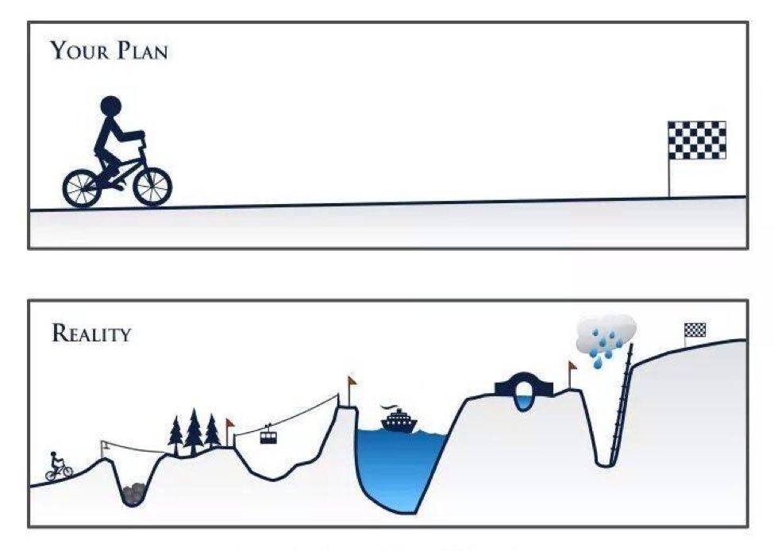


Партньорство и трансгранично сътрудничество
изводите…
Партньорството
може да изглежда лесно…
но може да се превърне в голямо предизвикателство!
Важно е кой ще ви съпътства в изпълнението на проекта
От качеството на партньорството Ви зависи успехът на Вашия проект
Изборът на проектен партньор може да е
по-важен от самата проектна идея
Ефективното партньорство е стратегията за справяне с проблеми по време на изпълнението на проекта

Slide 22

INTERREG - IPA CBC Programme Bulgaria–Turkey
CCI 2014TC16I5CB005
Благодаря
за вниманието!
The Programme is co-financed by the European Union

